Slide 1


BÀI 15
THỰC HÀNH CHÈN ẢNH VÀO VĂN BẢN
(trang 47)

Slide 2




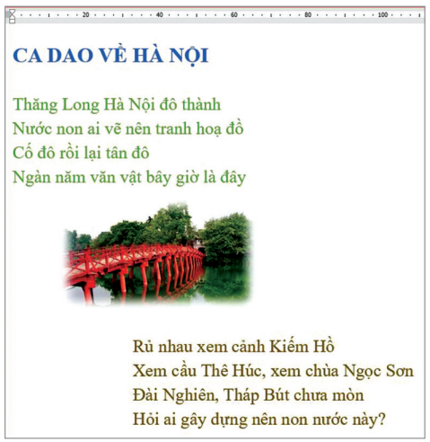
LUYỆN TẬP
Em cùng bạn thực hiện:
• Kích hoạt phần mềm Word, soạn thảo và trình bày bài Ca dao về Hà Nội như hình bên.
• Định dạng kiểu chữ, phông chữ, cỡ chữ, màu chữ theo ý thích của em một cách hợp lí.
• Lưu tệp với tên Ca dao về Hà Nội – Họ và tên vào thư mục của em.
• Thoát khỏi phần mềm Word.
Biết rằng hình ảnh Anh-CauTheHuc được lưu trong thư mục: D:\Lop 5A…\Hovaten\Anh.

Slide 3

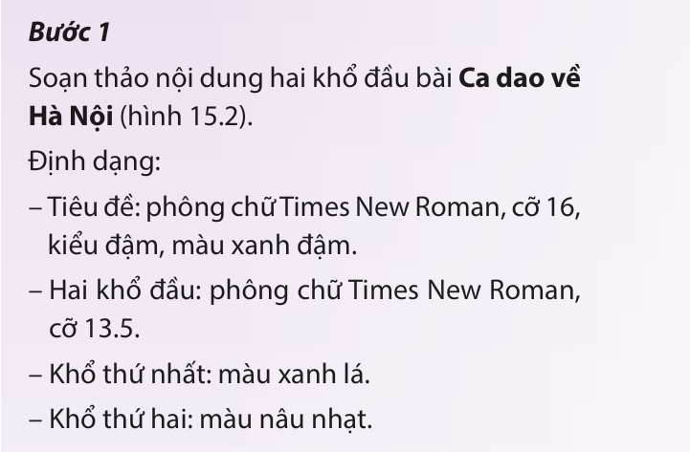
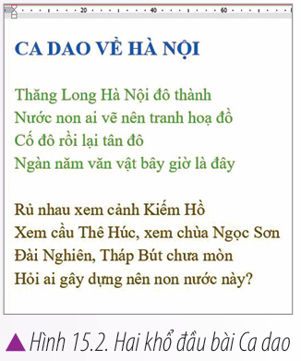

Các bước thực hiện

Slide 4
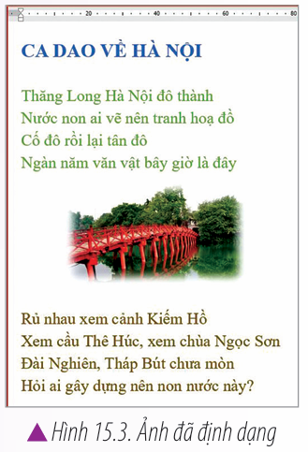
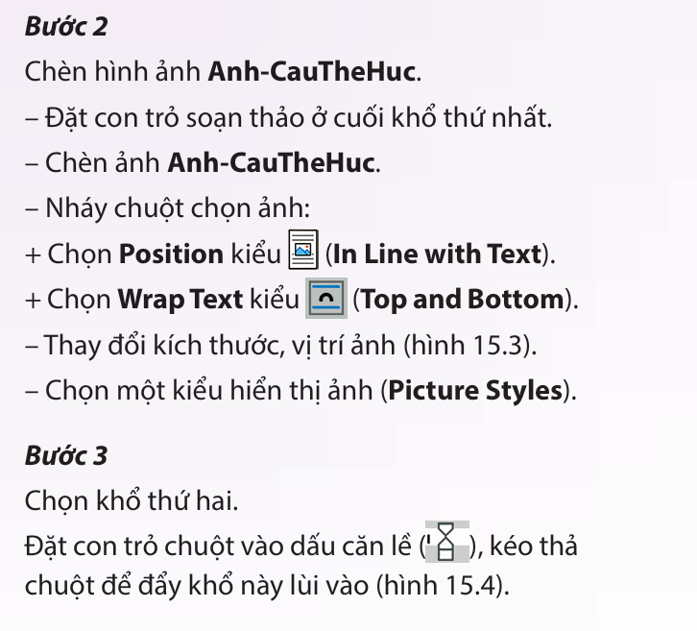

Các bước thực hiện

Slide 5

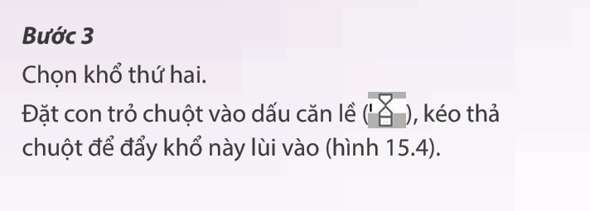
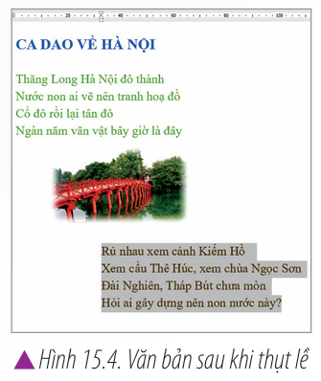
Các bước thực hiện

Slide 6

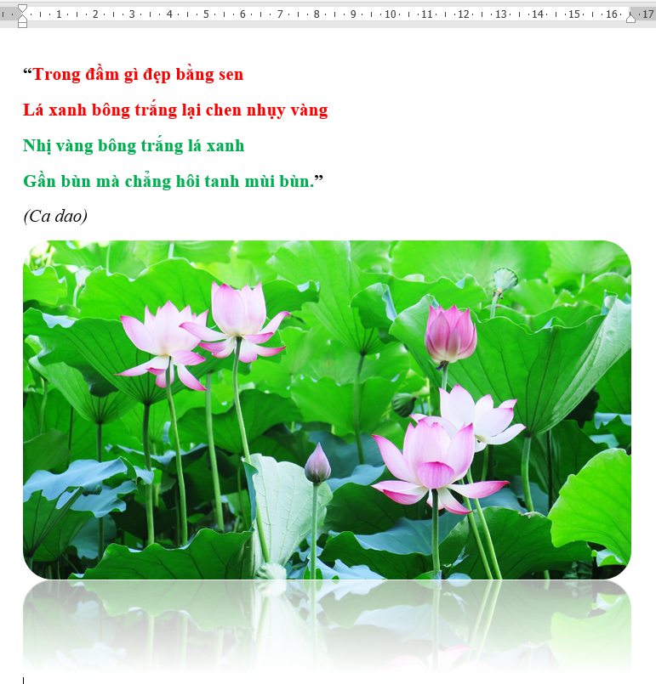

LUYỆN TẬP
Em hãy soạn thảo và trình bày bài Ca dao như hình bên.
Định dạng kiểu chữ, phông chữ, cỡ chữ, màu chữ theo ý thích của em một cách hợp lí.
Lưu tệp với tên Cadaovesen vào thư mục của em.
(Tệp hình ảnh GV chuẩn bị sẵn)

Slide 7


GHI NHỚ
Khi soạn thảo văn bản có hình ảnh, nên:
– Soạn thảo nội dung trước, chèn hình ảnh sau.
– Khi chèn hình ảnh cần chọn Position, Wrap Text, Picture Styles phù hợp với vị trí, văn bản bao quanh, kiểu hình ảnh trong văn bản.

Slide 8

CẢM ƠN CÁC EM ĐÃ LẮNG NGHE

